Slide 1

FENERBAHÇE ÜNİVERSİTESİ BİLGİSAYAR MÜHENDİSLİĞİ BÖLÜMÜ FB-CPU RTL TASARIMI
HAZIRLAYANLAR: MUHAMMET EMİN ARSLAN RABİA İLAYDA KAYA YASEMİN ASLAN BÜŞRA CENGİZ

Slide 2
İÇİNDEKİLER:
PROJENİN TANIMI
KULLANILAN ARAÇLAR
VON NEUMANN MİMARİSİ NEDİR?
BELLEK
SAKLAYICILAR
İŞLEMCİ ÜNİTESİ
KONTROL ÜNİTESİ
FB-CPU’NUN DESTEKLEDİĞİ OPERASYONLAR
FB-CPU’NUN DURUM MAKİNASI GÖSTERİMİ
TASARIM İÇİN GEREKENLER

Slide 3
PROJENİN TANIMI:
Bu proje kapsamında FB-CPU isminde bir işlemcinin Verilog dili ile RTL tasarımı ve tasarlanan işlemci üzerinde makine dili ile yazılan çeşitli kod parçacıkları yazılacaktır. Proje sonunda basit bir işlemcideki RAM, Kontrol Ünitesi ve Saklayıcıların bir arada çalışıp, makine dilindeki kod parçacıklarını nasıl yürütebildiği gözlemlenecektir. Kullanılacak Basys3 FPGA geliştirme kartı üzerinde FB-CPU demo’su yapılacaktır.

Slide 4
KULLANILAN ARAÇLAR:
FBCPU SİMÜLATÖRÜ :FB-CPU’nun mimarisini görselleştiren, veri akışının gözlemlenebildiği “FBCPU Simülatörü” kullanılmıştır. Tasarımı gerçekleştiren bu simülasyon veri akışını daha iyi bir şekilde gözlemlenmesini sağlar.
XİLİNİX VİVADO DESİGN SUİTE:FBGA kartları üzerinde tasarımı geliştirmek için gerekli olan araçtır. FBGA’e yi konfigüre eder.

Slide 5
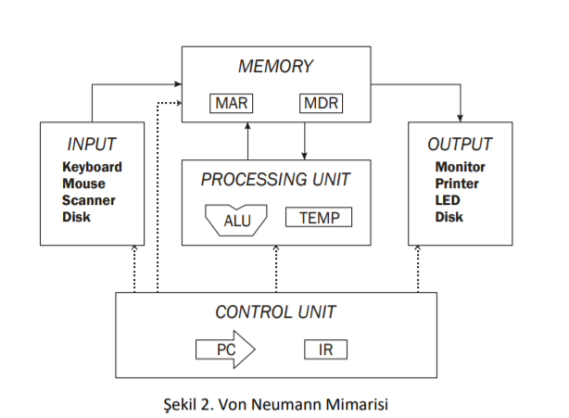
VON NEUMANN MİMARİSİ NEDİR?
Von Neumann mimarisine sahip bilgisayarlar depolanmış program olarak bilinir. Bu, bilgisayarın çalışması için harici anahtarlara veya diğer etkilere ihtiyaç duymadığı anlamına gelir. Tüm talimatlar ve veriler rasgele erişim hafızasında (RAM) saklanır.
Temel olarak 4 elemanı vardır.
Saklayıcılar (Şekil 2’de Processing Unit’in altındaki Temp değişkeni)
Bellek (RAM)
İşlem Ünitesi (ALU)
Kontrol Ünitesi

Slide 6
BELLEK:
FB-CPU’nun komutları okuyup, hesaplanan değerleri geri yazacağı bir Block RAM mekanizması bulunmaktadır. Bu bellek fbcpu_core.v dosyasında bulunmamaktadır. Test kodunun instantiate ettiği bellek memory.v dosyasında bulunmaktadır. RAM’e bağlı 4 saklayıcı, clock ve reset sinyali bulunmaktadır.

Slide 7
SAKLAYICILAR:
Başlangıç tasarımında FBCPU’nun gerek duyacağı tüm saklayıcılar tanımlanmıştır. Tasarımda 4 adet saklayıcı bulunmaktadır. Bunlar;
durum: Durum makinasında, hangi durumda olduğunu bilgisi tutulur.
PC: RAM ’deki hangi adresteki komutun çalıştığı bilgisi tutulur.
IR: O anda çalışan komutun kendisi tutulur.
ACC: Geçici saklama alanı.

Slide 8
PC(6 BİT):RAM üzerinde hangi komutun alınacağını belirler. RAM ‘in 2^6 lokasyonuna sahip olmasından ötürü 6 bittir.
MAR(6 BİT):Memory Address Register isminde bir saklayıcıdır. Bu saklayıcı RAM’in adres girişine bağlanmıştır. RAM’in 2^6 lokasyonu olduğu için MAR 6 bitliktir. Saklayıcı RAM’in içerisindedir.
MDRIn(10 BİT): Memory Data Register In, RAM’e bir veri yazılacağı zaman kullanılan saklayıcıdır.RAM ‘in bir loksayonu 10 bitlik olmasından ötürü,saklayıcı 10 bittir.Saklayıcı RAM’in içerisindedir.
RAMWR(1 BİT):RAM’e veri yazılacağı durumlarda aktif edilmektedir. 1 olmadığı durumlarda RAM’e veri yazılmaz. Saklayıcı RAM’in içerisindedir.
MDROut(10 BİT):Memory Data Register, RAM’den veri okunacağı zaman kullanılan saklayıcıdır. RAM’in bir lokasyonu 10 bit olmasından dolayı, saklayıcı 10 bittir. Saklayıcı RAM’in içerisindedir.
IR(10 BİT): Instruction Register RAM’de okunan kodun saklandığı saklayıcıdır.
ACC(10 BİT):Aritmetik işlemlerin sonuçlarını tutan saklayıcıdır.

Slide 9
İŞLEMCİ ÜNİTESİ(ALU, Arithmetic Logic Unit):
Aritmetik işlemlerin gerçekleştirildiği bölümdür. FB-CPU’da 3 adet aritmetik işlem vardır. Bunlar toplama, çıkartma ve çarpma, gelen operasyon koduna göre işlemleri gerçekleştirip ACC saklayıcısına yazmaktadır.

Slide 10
KONTROL ÜNİTESİ:
Saklayıcılar, Aritmetik İşlem Ünitesi ve RAM’e verilerin birbirleri arasında transferinden sorumludurlar. İşlemci içi veri akışını yönetir. İşlemci tasarımı için verilen başlangıç verilog tasarımında, İşlem ve Kontrol Ünitesi eksiktir. Bu eksik yerler, durum makinasında 2 ve 3 durumların içerisindedir.

Slide 11
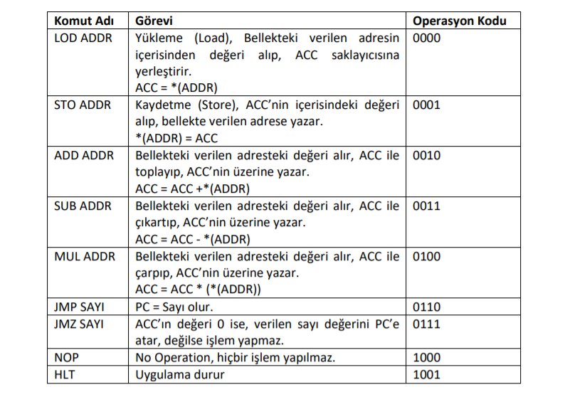
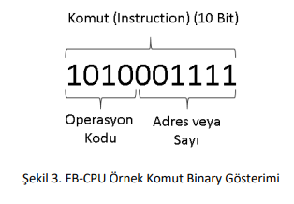
FB-CPU’NUN DESTEKLEDİĞİ OPERASYONLAR:
İşlemci 9 adet komutu desteklemektedir.

Slide 12
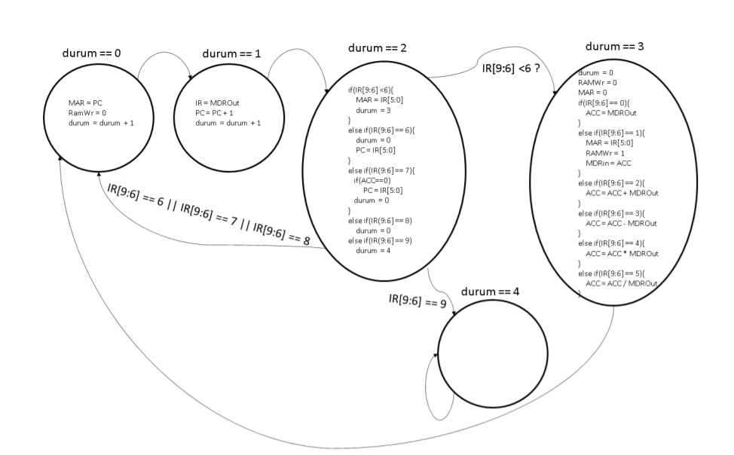
FB-CPU’NUN DURUM MAKİNASI GÖSTERİMİ:
FB-CPU Durum Makinası 5 durumda gösterilmektedir.

Slide 13
TASARIM İÇİN GEREKENLER:
• fbcpu_core.v: İşlemcinin tasarımını barındırır.
• tb_fbcpu.v: İşlemciyi test edecek olan komutları besler ve sonucun doğru olup olmadığını kontrol eden testbench tasarımıdır.
• memory.v: Komutlar ve verilerin tutulduğu, Block RAM olarak tasarlanmış bellektir.
• testCase1.v: Örnek yazılım başlığında verilen 1. Yazılımı içerir.
• testCase2.v: Örnek yazılım başlığında verilen 2. Yazılımı içerir.
• testCase3.v: Örnek yazılım başlığında verilen 3. Yazılımı içerir.

Slide 14
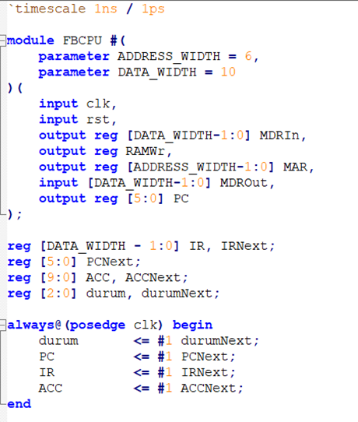
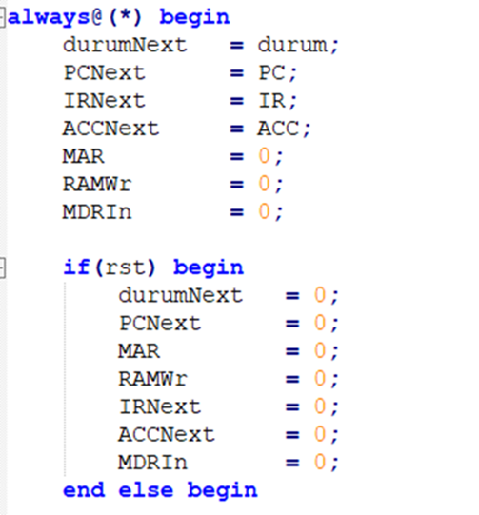
fbcpu_core.v:

Slide 15
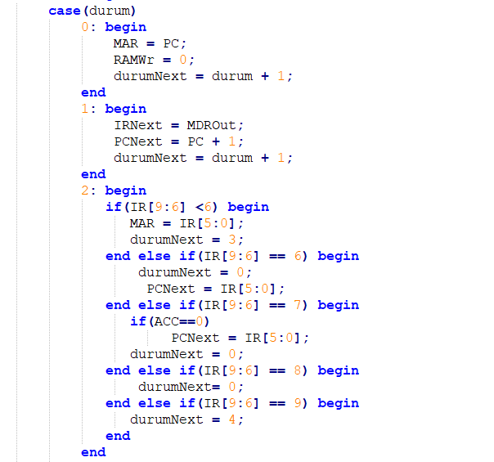
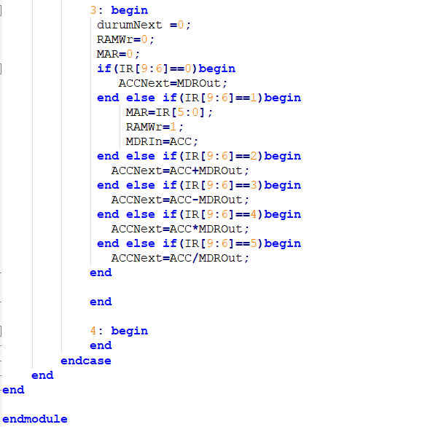

Slide 16
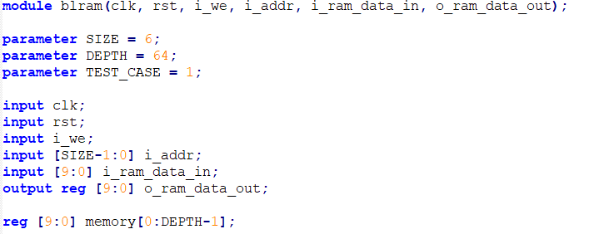
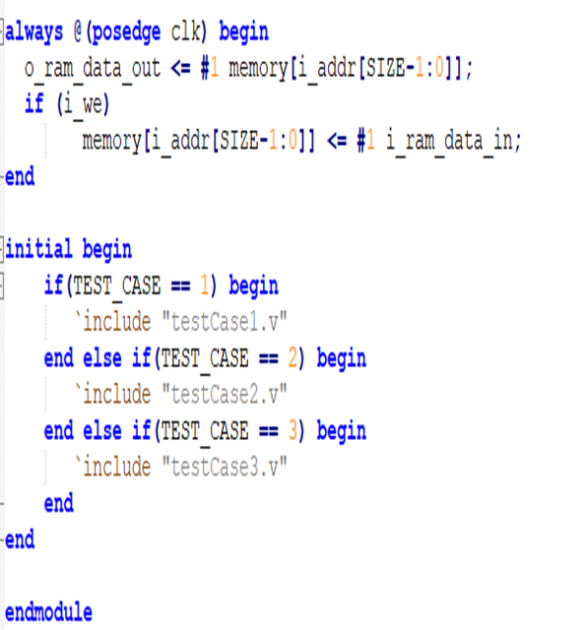
Memory.v:

Slide 17
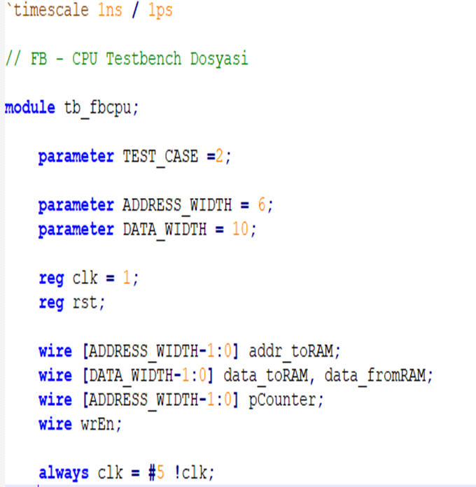
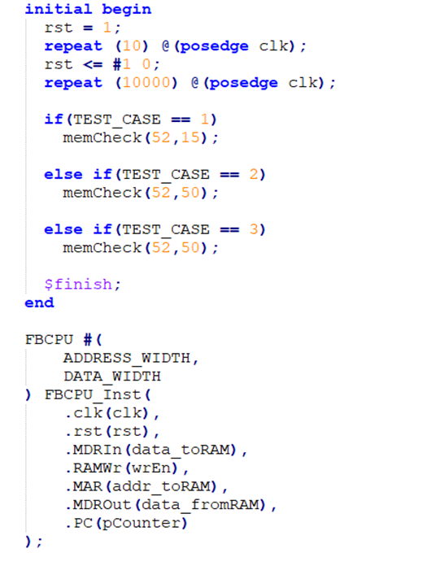
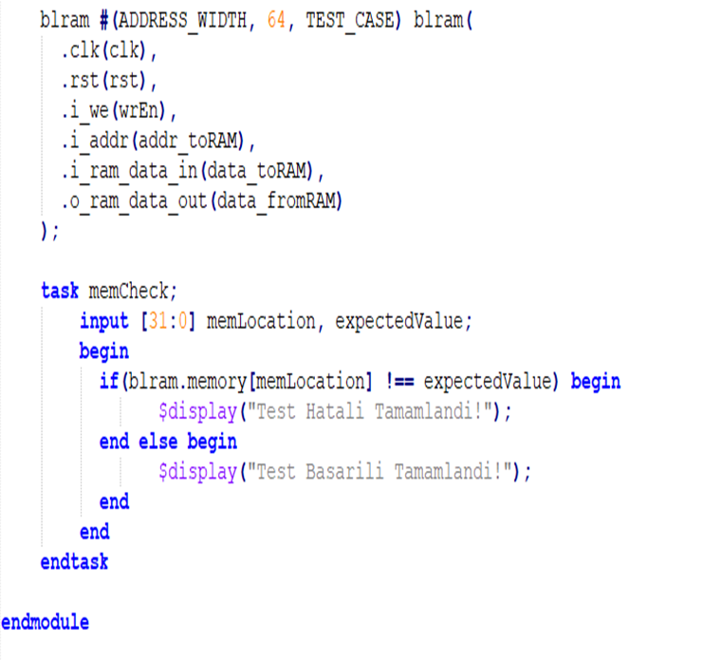
tb_fbcpu .v

Slide 18
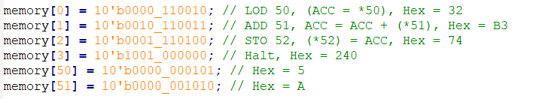
Test Case- 1:

Slide 19
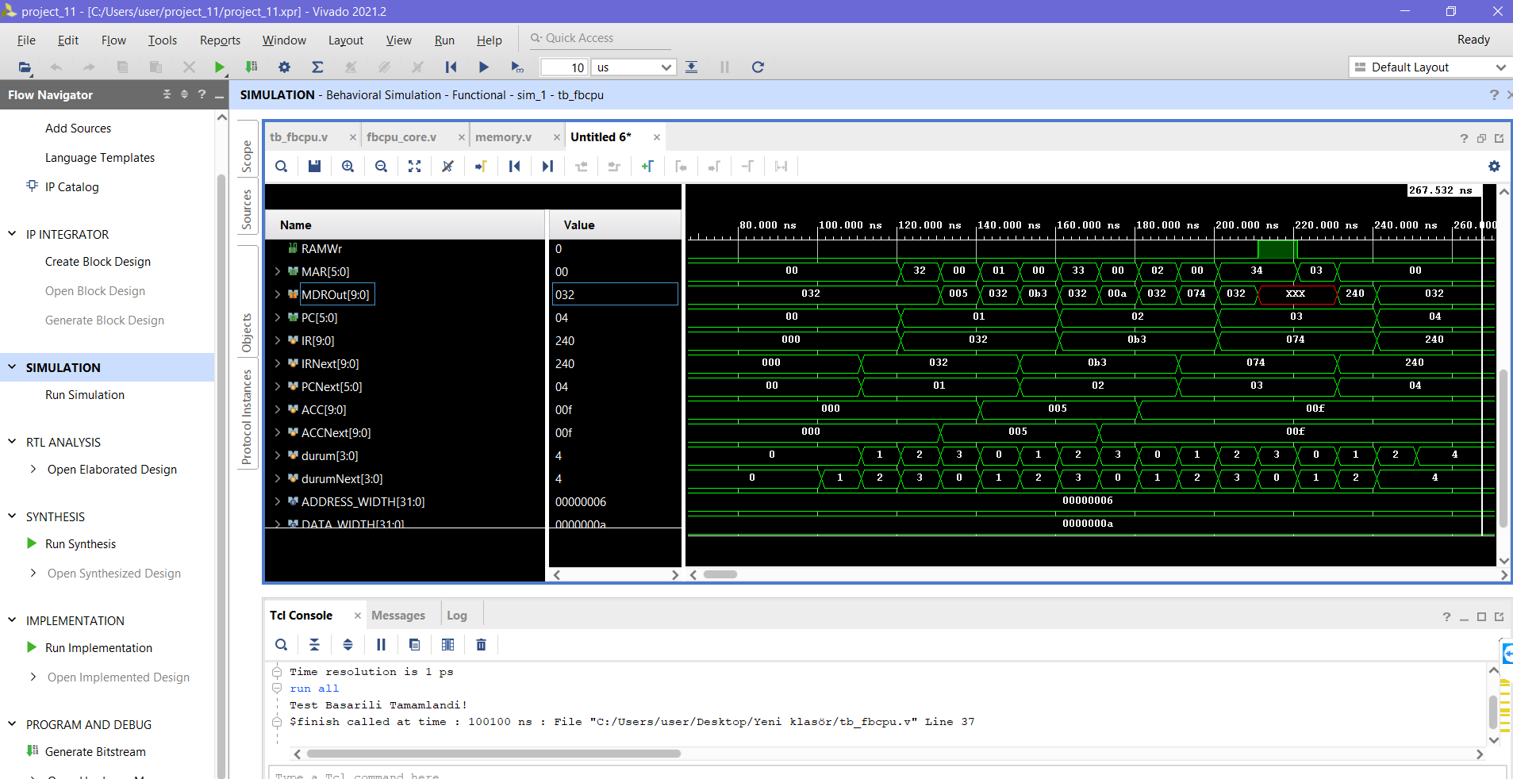

Slide 20
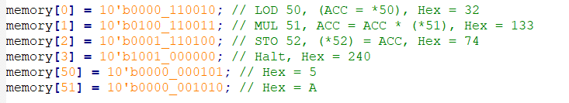
Test Case -2:

Slide 21
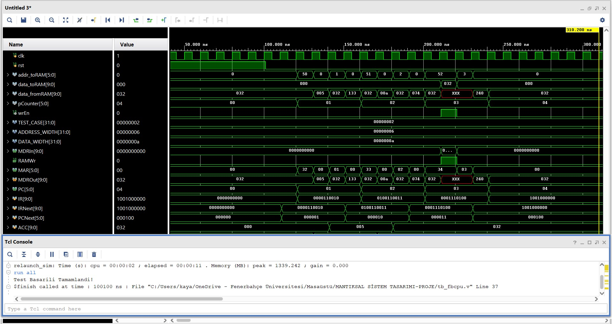

Slide 22
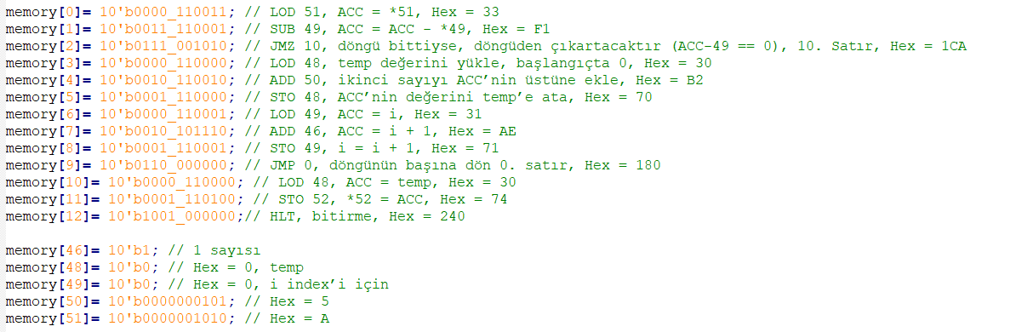
Test Case -3:

Slide 23
